Slide 1

E.P.I.C. dent
Estetica
Protetica,Parodontologie
Implantologie
Chirurgie,Cariologie
Bucuresti ,Str. Parfumului,Nr.35 ,Ap. 5, Sect. 3
Tel. :0744955584, 0741549272
epicdent.ro
anutoiu@gmail.com

Slide 2
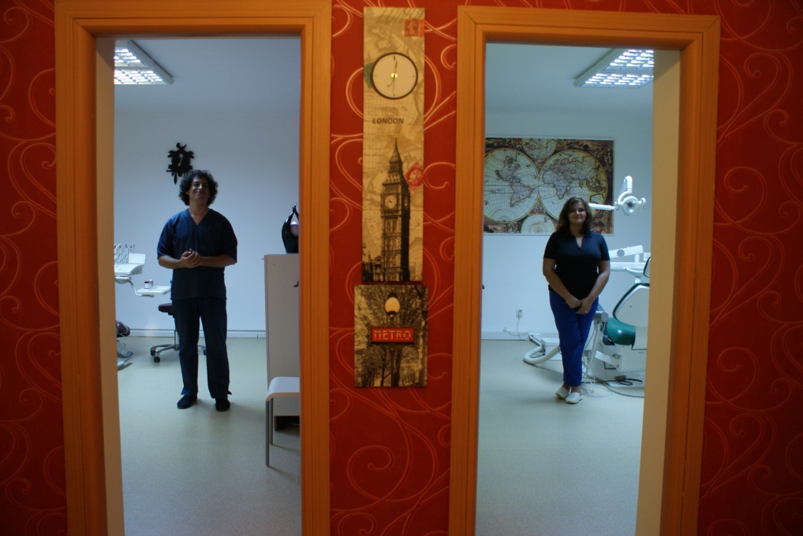
E.P.I.C. dent
Clinica EPICDENT se evidentiaza printr-un concept modern, un mediu relaxant si calitatea maxima a actului medical.
Suntem o echipa prietenoasa de medici profesionisti, dedicati pacientilor nostri.
Scopul nostru este de a oferi cele mai bune servicii stomatologice pentru tine si familia ta.

Slide 3
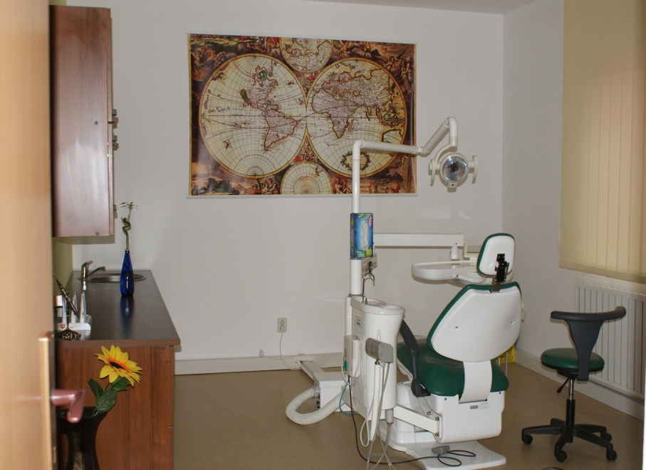
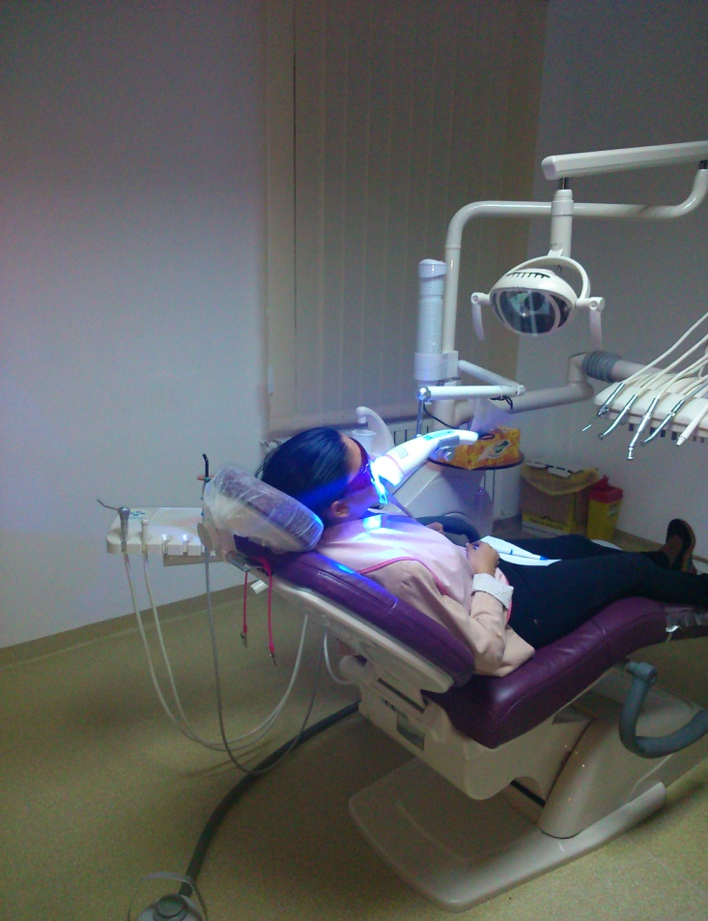
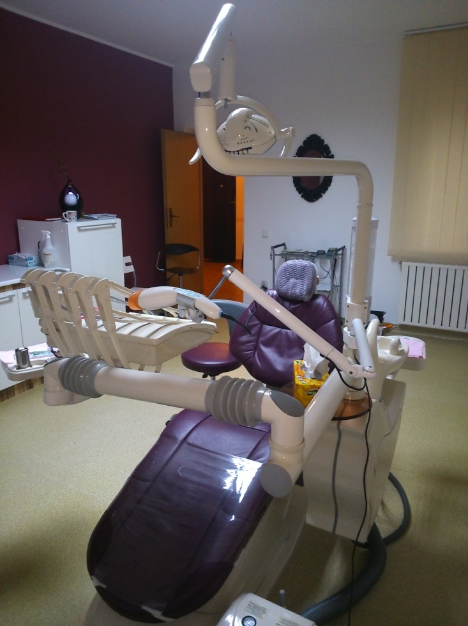
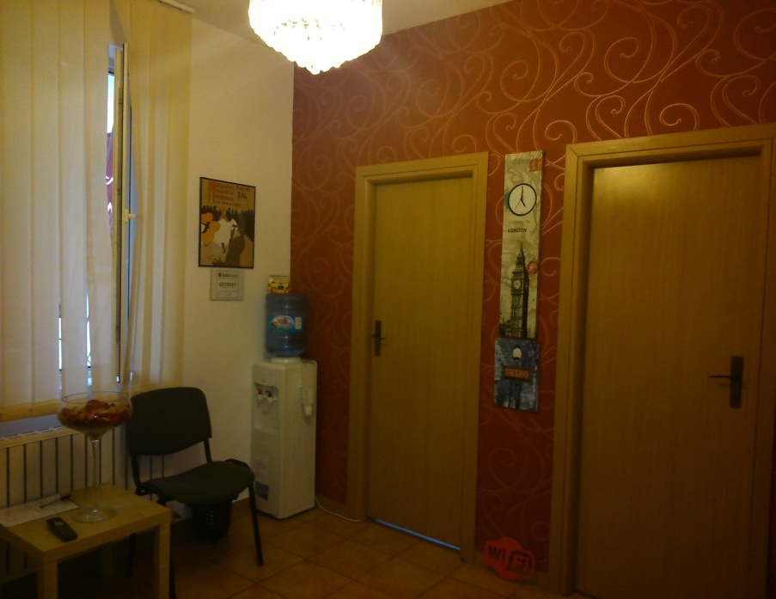

Slide 4
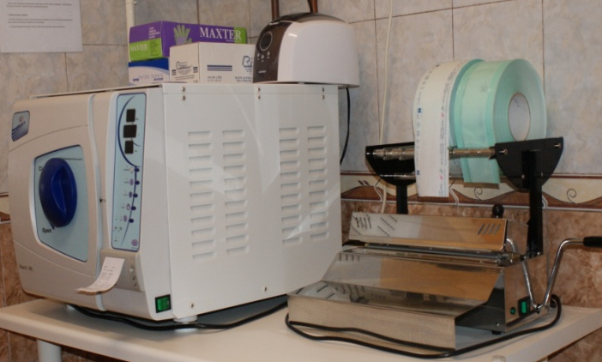
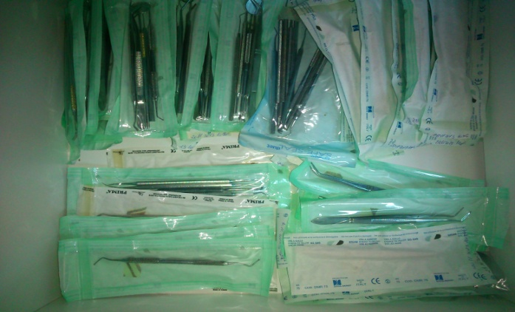
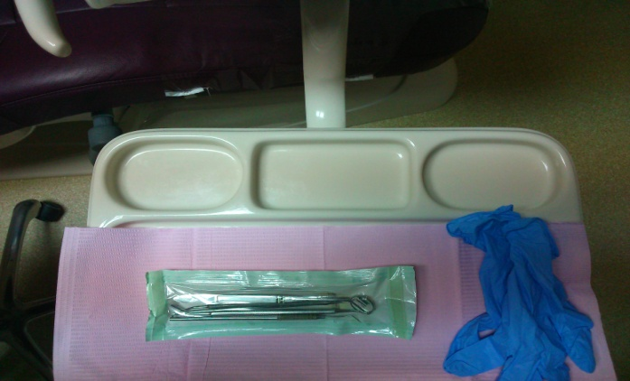
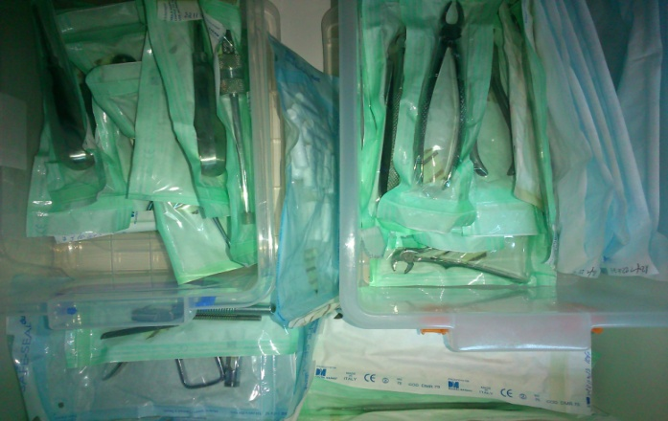
Sterilizare
Din grija pentru sanatatea ta, toate instumentele se spala, se sterilizeaza la rece, folosind solutii speciale autorizate de Ministerul Sanatatii, apoi se infoliaza individual in pungi de unica folosinta si se sterilizeaza la cald, prin autoclavare la 135 C.
Multe dintre materiale sunt de unica folosinta: pahar, aspirator, manusi, baveta, campuri ,etc. Iar uniturile sunt dezinfectate folosind solutii speciale, dupa fiecare pacient.

Slide 5

Onorarii si Oferte
Pentru membri de sindicat SIBCR si familiile acestora oferim urmatoarele reduceri :
- gratuit : consultatie si plan de tratament
30 % igienizare : detartraj , periaj , curatarea spatiilor interdentare , fluorizare (la 6 luni)
10 % manopere terapeutice (obturatii fizionomice , endodontie)
15 % manopere chirurgicale(extractii dentare , parodontologie)
10 % manopere protetice (coroane de acoperire , punti , proteze)
15% pedodontie (igienizare , fluorizare , obturatii , extractii dinti de lapte)
15% cosmetica dentara ( albire,airflow,bijuterii dentare)

Slide 6
Garantia calitatii
Pentru ca suntem siguri de calitatea actului medical si a materialelor folosite, clinica E.P.I.C.dent ofera garantie pentru toate manoperele si lucrarile efectuate

